Slide 1
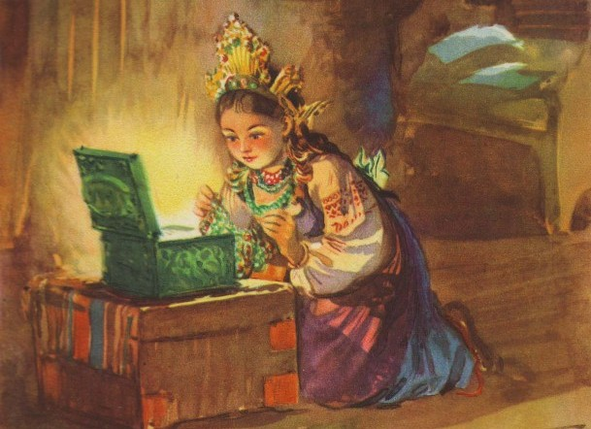
ГЕРОИ СКАЗОК НАРОДОВ УРАЛЬСКИХ ГОР

Slide 2
Сказки народов Уральских гор пришли к нам из древних времен, когда каждому природному явлению, каждой вещи придавали особый, магический смысл. Многие приметы складывались в обычаи, обряды передавались от поколения к поколению. Сказки, стихи так же передавались из уст в уста. Действующими лицами в сказках нередко были животные и люди – сказочные герои. В фольклоре встречается множество разных мифологических существ, которые или помогают или мешают главным героям сказок добраться до цели. Мы не раз слышали о Бабе-Яге, Лешем, Водяном, Русалках, добрых и злых колдунах, однако не всегда знаем, откуда возникли эти образы в сказках, как их представляли наши предки, как менялся их образ в сказках и мифах при передаче от одного поколения к другому.

Slide 3
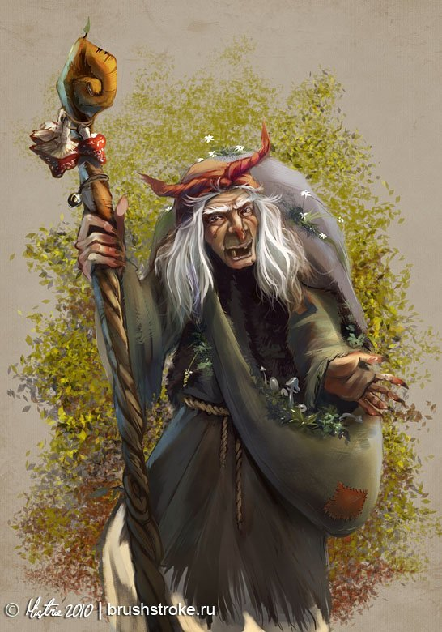
БАБА – ЯГА
Баба Яга, пожалуй, один из наиболее популярных, и в тоже время загадочных персонажей всех славянских народных сказок. Прежде всего, давайте обратимся к настоящим истокам появления этого образа.
Правильнее звучать будет – Баба Йога, также ее называли Йогиня – Матушка – Богиня, покровительница детей-сирот. Она вовсе не злобная старуха, как повествуют во многих сказках.

Slide 4
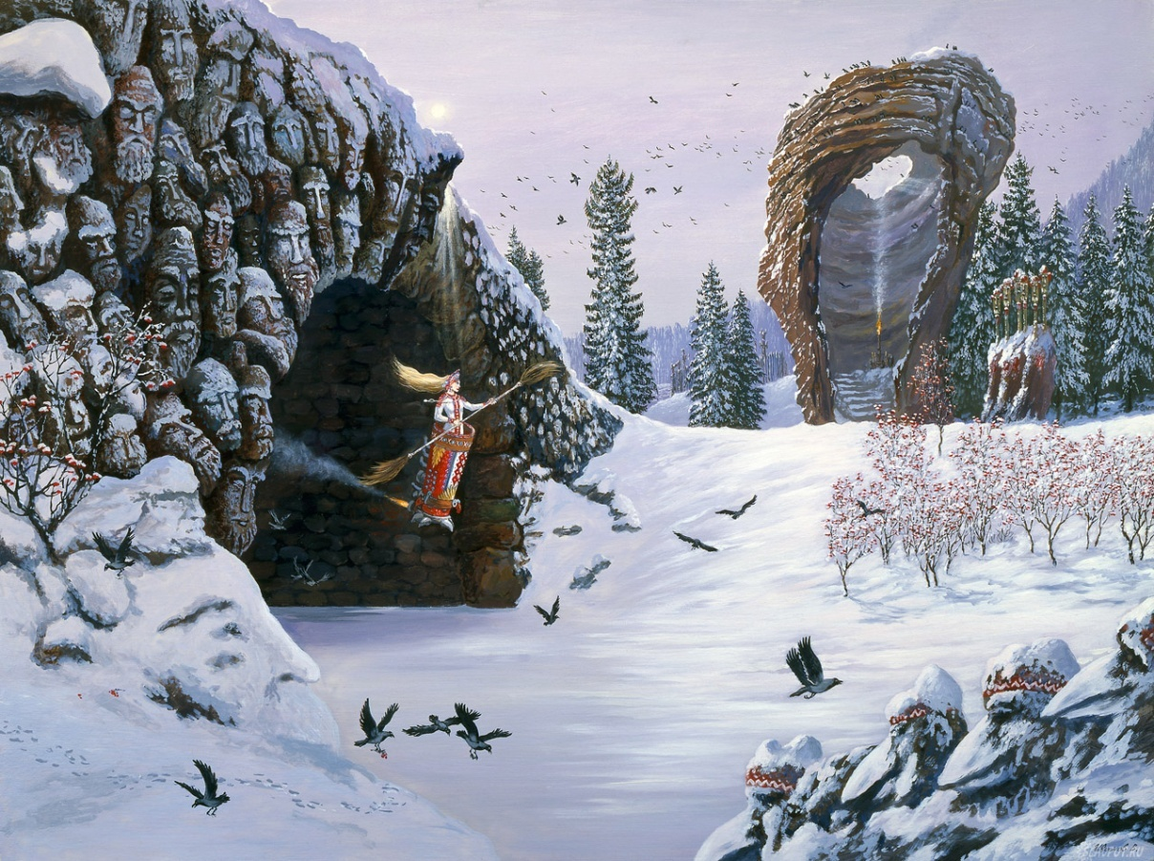
Баба Йога была прекрасной, молодой, любящей, добросердечной Богиней древности, которую почитали, любили и уважали за ее добрые деяния. Она странствовала по Земле на огненной колеснице и собирала повсюду несчастных, беспризорных детей-сирот. Детишек она отвозила в своё жильё, которое находилось в самой чаще леса, у подножия Ирийских гор. Жила Йога в летающем доме, из-под которого шёл дым, а ночью он светился. Её дом был малых размеров, зато внутри он был огромным. На подворье у неё жило много разных существ из разных миров – жить и нежить. По этой причине имя Йога переводится, как слияние миров и вместилище мудрости.

Slide 5
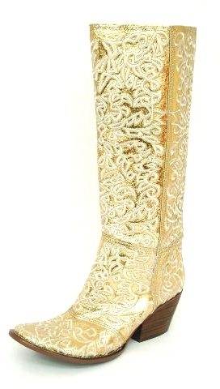
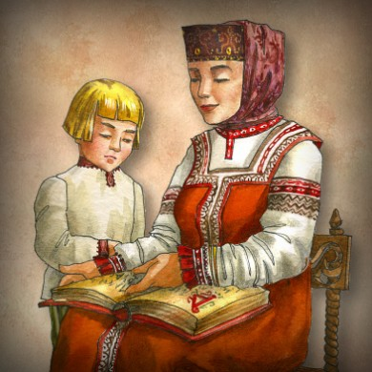
Путешествуя, она бывала в разных городах, где её всегда узнавали по её очаровательным, нарядным сапожкам, которые были украшены прекрасными золотыми узорами. Отсюда ее и стали называть – Йогой Златой ногой. Когда она появлялась, от нее исходила излучающая доброта и нежность. Йогиня – Матушка заботилась о детях-сиротах, как настоящая мать, и проводила их через огненный обряд, который посвящал их Древним Высшим Богам.

Slide 6
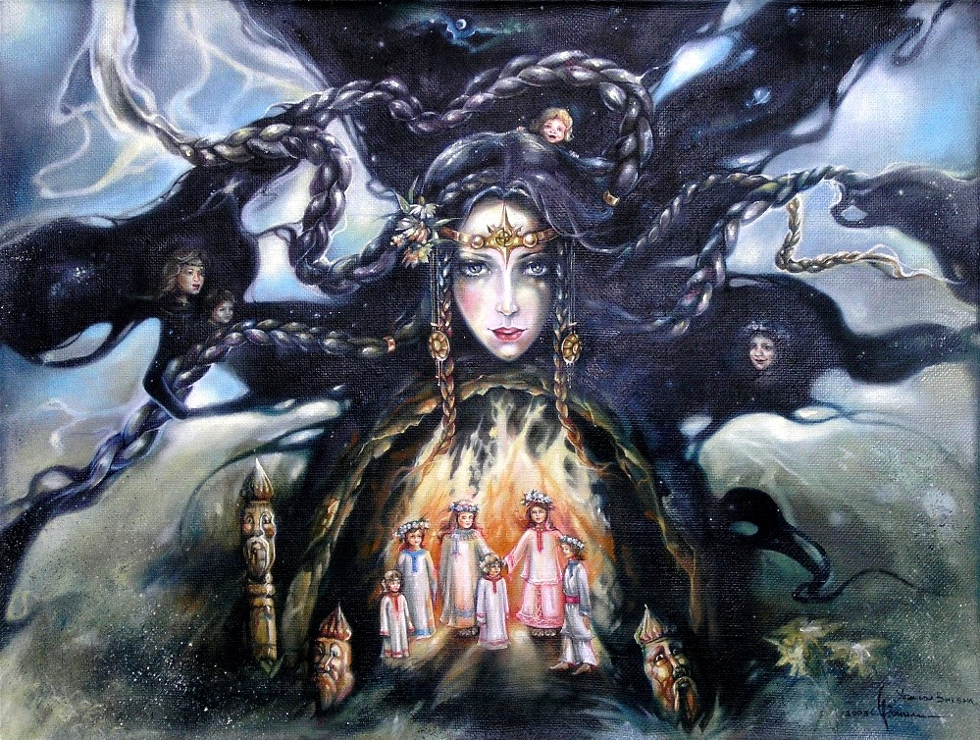
Обряд состоял в том, что Баба Йога проводила их через огненную печь, а при помощи определенных механизмов детишки выходили целые и невредимые. Чужестранцы, случайно забредавшие в чащу, где жила Баба Йога и присутствовавшие на обрядах, в дальнейшем, не понимая всего таинства обряда до конца, искажали до неузнаваемости в своих рассказах образ Йоги – Матушки, они повествовали о якобы злой старухе, которая бросает беззащитных детей-сирот в огненную печь. И стали пугать ею маленьких детей. Вот так образ доброй, молодой и любящей детей Богини Йогини, превратили в злой образ, изменив имя на – «Баба Яга».

Slide 7
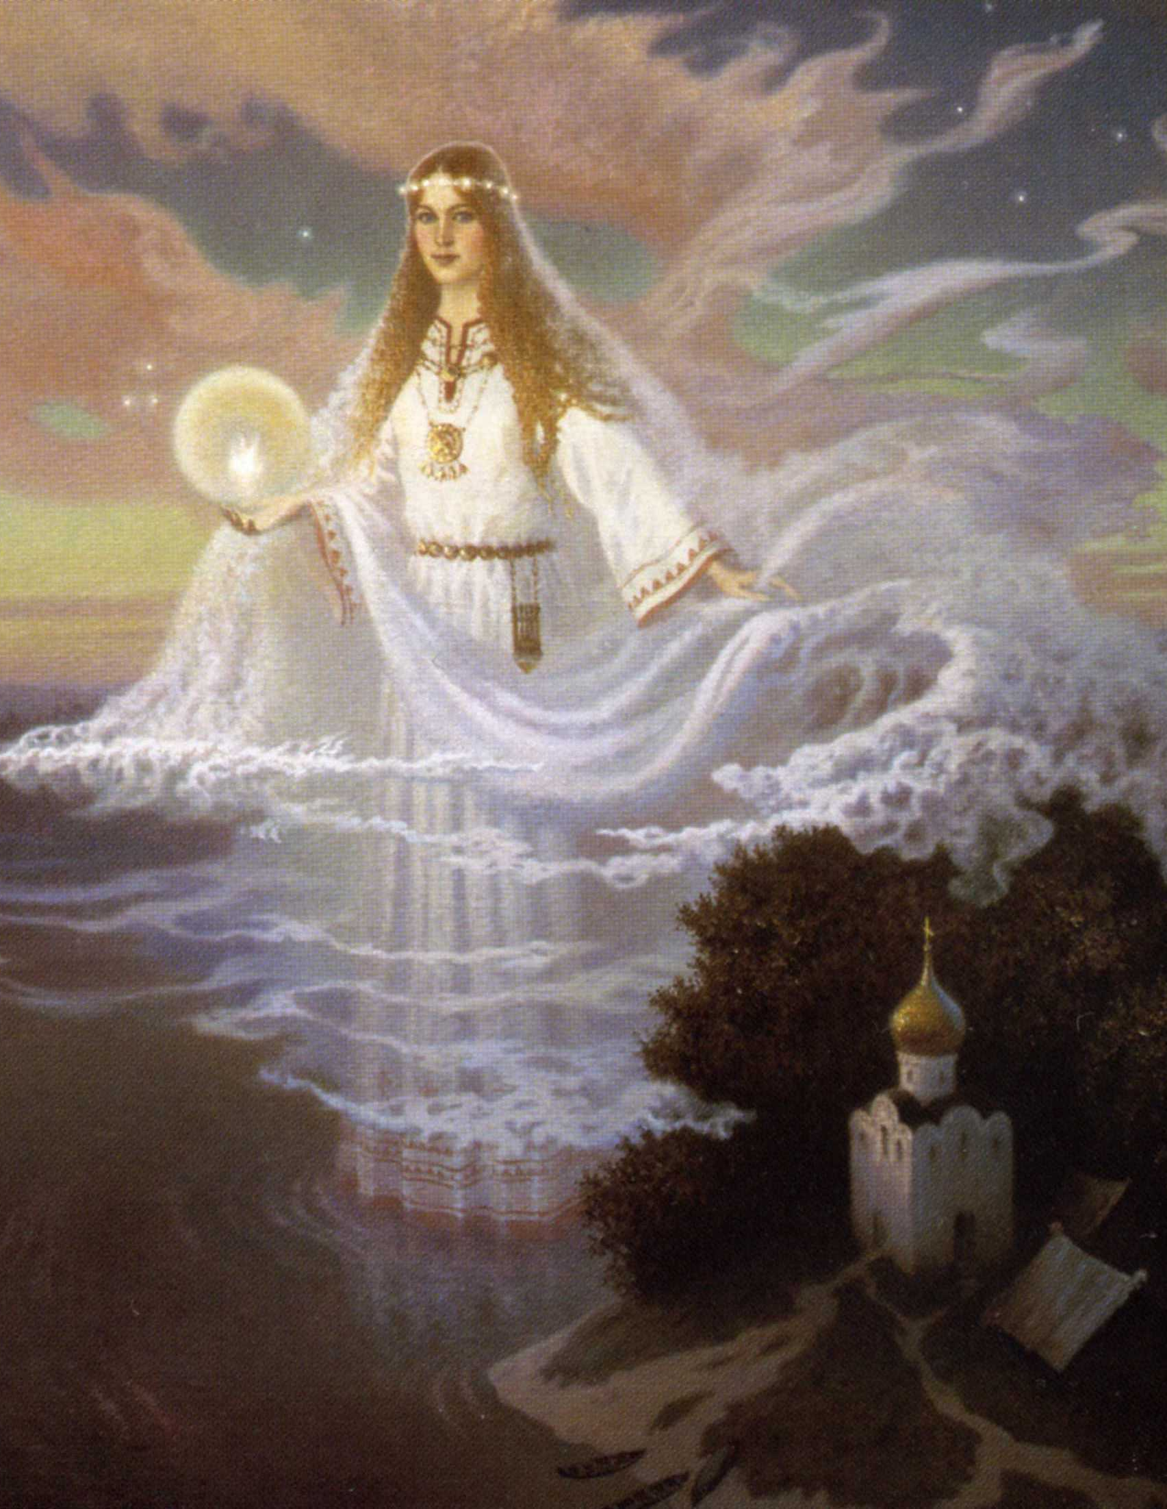
Берегиня
Берегиня – это богиня которая бережёт и охраняет всё живое. Богини оберегали людей от злых духов, предсказывали, что будет в будущем. Берегини спасали людей от козней чертей, водяного и кикимор, помогая им добраться до берега. Спасали маленьких детей упавших в воду, они олицетворяли собой добрые силы природы. Берегини проявляли заботу о посевах и о своевременном дожде для них. Они – божества плодородия и влаги. Берегини поливали росой поля из волшебных рогов.

Slide 8
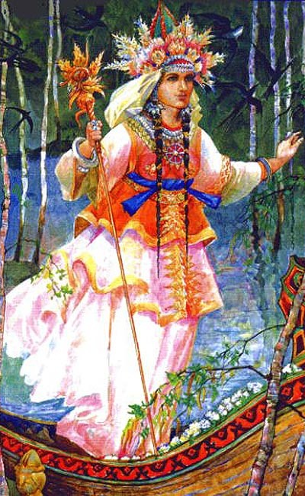
Но со временем люди перестали заботиться и обегать природу, чем обидели берегинь, и тогда берегини стали на охрану природы против них. Берегиня живёт в воде, отдавая предпочтение пустым и глухим местам, изредка выходит, качается на деревьях, которые растут возле берега. Берегиня любит во время плескания в воде у рыбаков путать сети. Во время игры зачастую воруют у женщин пряжу и нитки. Есть у Берегини волшебный предмет – это гребень. С его помощью она и сухое место может затопить. Гребнем Берегиня расчесывает свои шикарные длинные волосы, таким образом она увлажняет себя, во время расчесывания по ней струится вода. Если ее волосы высохнут, то Берегиня умирает, именно поэтому она никогда не отходит далеко от берега и живет в воде.

Slide 9
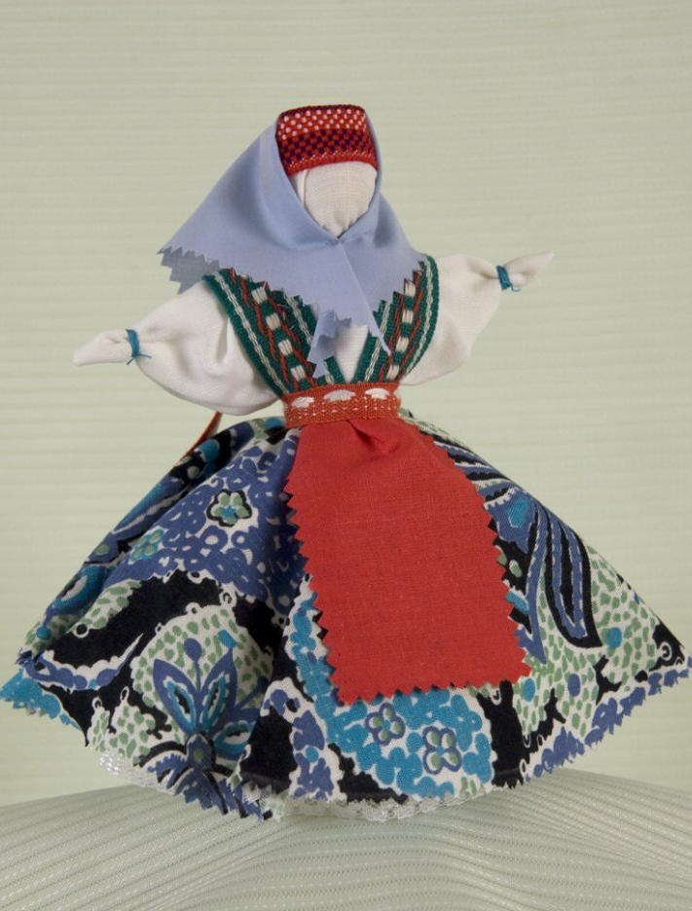
Со временем Берегиня как оберег появилась в домах народов Урала. Она становится «домашней» богиней, защищая дом, всю семью, особенно детей от болезней, лютого зверя, смерти. Изображалась на белых полотенцах, вывешивалась над окнами и дверями и, по наивным представлениям, должна была защищать дом от черных сил. Схематический образ Берегини вышивался на одежде, вырезался на дереве (на ставнях, дверях, крылечках). Небольшие изображения Берегини (глиняные или медные обереги) народ носил на груди. Традиционный рисунок Берегини - символическая фигура женщины с предостерегающе поднятыми руками.

Slide 10
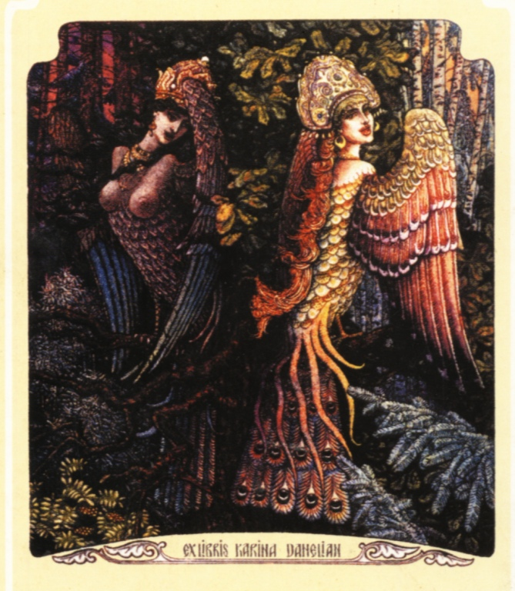
Русалка
Каждый из современных людей, прекрасно представляет себе русалку, которая обычно живет в пучине морской и имеет рыбий хвост. Однако в стародавние времена славяне несколько иначе представляли образ русалки. Слово Русалка содержит в себе два слова "рус" и "ал". Рус – это русая, то есть имеющая определенный окрас волос. Слово "ал" у славян обозначает вершину мудрости. То есть, мудрая дева, которая является уникальным созданием, к которому обращаются все люди за советом.

Slide 11
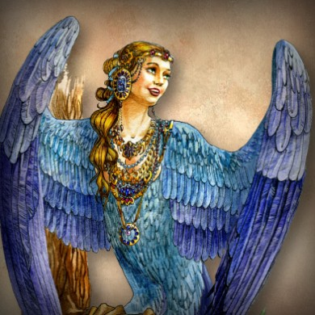
Славянская русалочка не плавает в море или реке, она живет на деревьях. Она, как птица, могла летать над полями, лесами, лугами. Там где она пролетала земля плодородила. Люди всегда прибегали к помощи русалки и старались при каждом удобном случае взять у нее мудрый и очень полезный совет. В момент возникновения Христианства славянская русалочка постепенно приобрела образ ангела с крыльями, и люди стали забывать ее образ. Так что остается опираться на изображения и придания о русалке-птице, которые до сих пор присутствуют в болгарском, южнорусском, уральском и сибирском фольклоре.

Slide 12
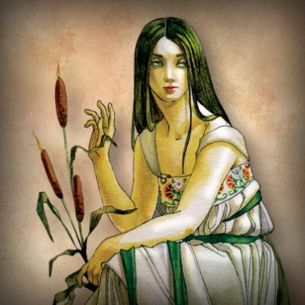
Мавка
Мавка – дух, видящийся людям в виде нагой или одетой в прозрачные одежды, зеленоглазой, длинноволосой красавицы с белой, как снег, кожей. Бывает вместо ног у нее красивый хвост, покрытый серебристой чешуей. Со временем именно их стали называть русалками. Больше всего любит Мавка купаться с такими же как она подружками по ночам в водоемах, среди волн, посеребренных лунным сиянием молодого месяца. Живут Мавки небольшими группами в укромных местах, омутах, на дне рек или озер.
В летнее время они охотно оставляют свои речные жилища и прячутся от посторонних взоров в густых ветвях раскидистых деревьев, нравится им и гулять по лесным опушкам и полям с густой травой или посевами. На берег водоёма, где они обитают, Мавки чаще всего выходят на утренней или вечерней заре и, сидя на прибрежных камнях, расчесывают свои чудные волосы. Любят собираться большими шумными компаниями и водить хороводы, словно обычные земные девицы.

Slide 13
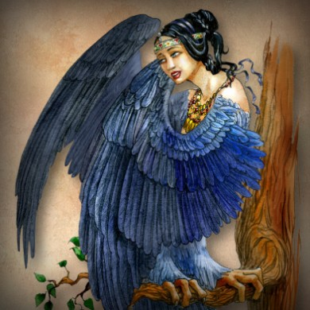
Сирин
Сирин во многих сказках народов уральских гор представлена в образе прекрасной птицы с женским лицом. Она завораживает своим пением. Так как уральские сказки базируются на чудесах, которые в основном происходят на территории гор, то сказочная героиня по имени Сирин живет именно там. К ней обращаются уральские жители за советом. Она мудра, содержательно и интересно может рассказать про страны, в которых ей приводилось бывать. Сказочная героиня Сирин в уральских сказках очень яркая и загадочная. Она грациозна, красива. На голове у нее высится золотая корона, как символ данной ей власти над людьми. Она спокойна, её крылья расправлены. Как правило, она сидит на ветке с красивыми цветами.
И видеть её доводилось единицам. Однако, кто её уже встретил, уже никогда не забывал её волшебного голоса и чар. Во многих сказках уральских народов происходили встречи с этой птицей. Её голос, действительно, хорош. Любой странник, услышав этот голос, погружался в глубокий сон.

Slide 14
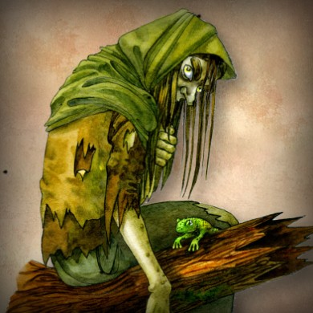
Кикимора
Множество преданий и легенд связано с болотами. Согласно, гласящим преданиям, болота населены всякой нечестью. Одна из них – кикимора. Показывается людям очень редко, ведёт невидимый образ жизни.
Описывают в большинстве кикимору как жуткое создание, закутавшееся в ряднину изо мха и водорослей. Увидеть её трудно, услышать может каждый. На зов кикиморы идут заблудившиеся, и попадают люди в трясину, откуда им не выбраться. Бытует мнение, что за кого вышла замуж кикимора, там ей и жить. Выходит замуж за Домового – жить ей вместе с людьми. Сходится с Лешим – болото становится её жилищем.

Slide 15
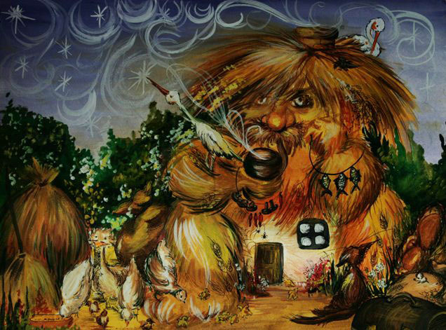
ДОМОВОЙ
Персонажи многих уральских сказок перекликаются с героями славянских культур. Из самых популярных сказочных персонажей следует отметить Домового, который занял почетное место в фольклоре уральских народностей. Как и в славянской мифологии, домовой в сказаниях народов Урала выступает хранителем домашнего очага, но изредка позволяет себе маленькие шалости. Этот персонаж – настоящий хозяин в доме, он всегда поможет дружной семье.

Slide 16
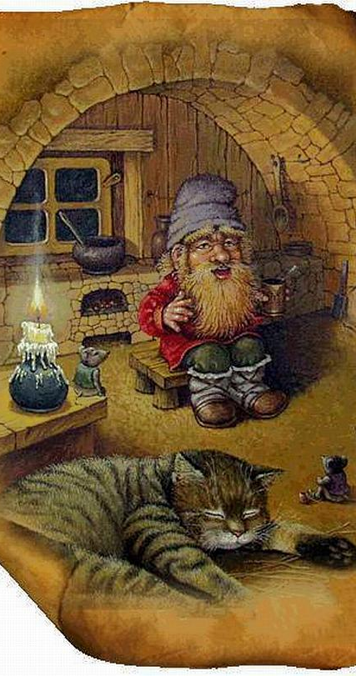
Как и у человека, у Домового бывают свои любимчики. К примеру, кошка или кто-то из семьи, кому он всячески помогает в мелких житейских делах. Этот хозяин носил разные имена: Батанушка, Суседка, Доброжил. Изображения этого персонажа, как правило, ассоциируются с обликом маленького старичка с добрым лицом. Народы Урала старались поддерживать добрососедские отношения с этим существом, заботились о нём, как о самом почетном госте. Внутри дома устраивали угол Домового, где был маленький домик и блюдце. Чтобы задобрить Домового, ему приносили немного еды в его угол. Перед трапезой, домовому говорили: «Домовой, Домовой, сядь трапезничать со мной!». Если что-то в доме терялось, ему говорили: «Домовой, Домовой, поиграй, да отдай!» Следует отметить, что и сегодня Домовой почитается во многих деревнях Урала. С ним считаются, стараются не гневить и всячески задабривают этого милого ворчуна.

Slide 17
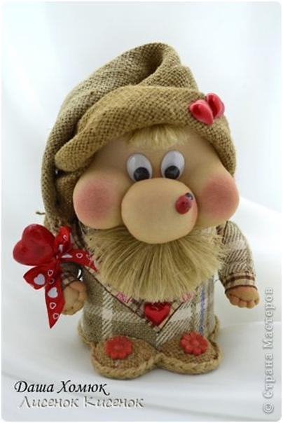

Slide 18
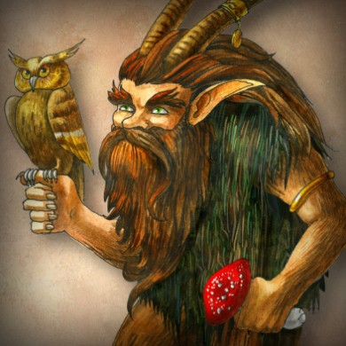
Леший
Такой персонаж, как Леший, известен всем нам еще со времен детского сада и прочтения уральских сказок. Надо сказать, что предания об этом персонаже существуют у многих народов мира, и каждый из них называл его по-своему. Согласно преданиям, Леший – это дух-хранитель леса. Не существует точного представления о том, как он выглядит. Скорее всего, персонаж просто умеет менять свой облик в зависимости от своего желания и ситуации. Для задабривания персонажа из дома ему приносили разные вкусности. Кроме того, существовал обычай благодарить за добычу, за грибы ли и за ягоды.

Slide 19
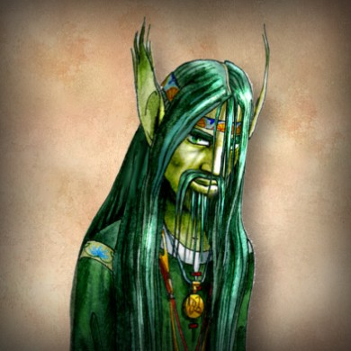
Водяной
Среди сказочных персонажей Водяной считается истинным хозяином рек, озер и прочих водоёмов. Люди всегда, с опаской и уважением, относились к этому существу, зная его лихой нрав. Ведь, как хороший хозяин, он очень трепетно оберегает свои владения. Узнать Водяного бывает не просто. Пучеглазый старик с перепончатыми конечностями и тиной, запутанной в волосах, способен превращаться в огромную щуку, либо другое живое существо. Причем, при молодой луне, волосы его имеют цвет свежей зелени, а при убывающей тускнеют. Для жилья эти существа выбирают место подальше от шума и суеты: глубокий омут, густые заросли тростника, либо возле колеса водяной мельницы. На глубине они строят себе сказочные дворцы из самоцветов и речных ракушек. Так же, они могут жить в ручьях и колодцах.

Slide 20
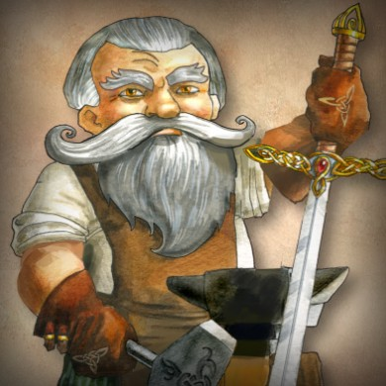
Гном
Многие сказания в уральском фольклоре связаны с гномами. Народ верил, что когда-то новгородцы отправились в поход, за славой и богатствами. После долгого скитания по морю, перед ними предстал берег, на котором раскинулась прекрасная страна. Однако непогода и сильный ветер не позволяли подплыть к берегу. Тогда мореплаватели услышали в горах гулкие удары – это были гномы. Молоты гномов стучали по камню, а сами они просили путешественников выпустить их, дать насладиться солнцем и зеленью лугов чудесной страны. В награду гномы обещали мореплавателям богатства и драгоценности.

Slide 21
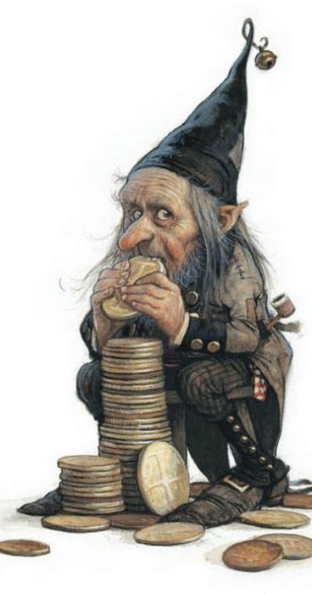
Издавна на Урале бытует поверье, что гномы и по сей день живут в Уральских горах и иногда даже показываются людям. Считается, что горы имеют выходы в заводи, из которых низкорослый народ иногда и приходит посмотреть на своих соседей. Люди считают, что гномы являются хранителями несметных богатств и знаний, однако увидеть их может только человек праведный, чистый и душой и сердцем. Такой человек может в полночь услышать чистый, как весенняя капель перезвон серебряных молоточков. Гномы являются неотъемлемой частью уральского фольклора, частью народной культуры, отражением истории и преемственности поколений.

Slide 22
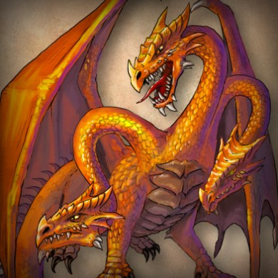
Змей Горыныч
Змей Горыныч – в русских сказках играет как положительного героя, так и отрицательного. Обычно появление Змея сопровождается сильнейшим шумом, таким как «гром гремит». Обычно в русских былинах он представлен с 3-мя, также с 6 и 9 головами. Ещё вдобавок он умеет летать. Хвост змея длинный в виде стрелы, также большие и когтистые ноги. Ещё одной его важнейшей особенностью является извержение пламя, он производит пламя из глубины своего тела, и извергает его через головы. Змей Горыныч встречается в горной местности, в самых глубоких и неизведанных доселе местах, потому и называют его не просто по имени – «Змей», но и по кличке – «Горыныч». Многие храбрецы сказаний сталкивались с Горынычем, и многие искатели сокровищ пытались заполучить его богатства, но так никто и не заполучил сокровищ чудовища.

Slide 23
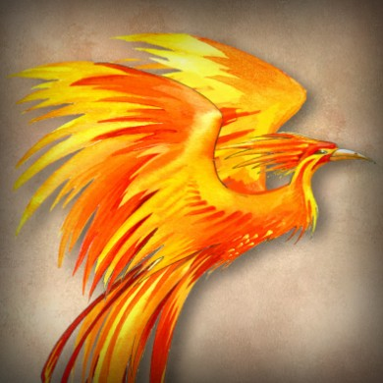
Жар - птица
Все знают чудную Жар – птицу. Во многих сказках она называется по-разному, однако её суть и описание всегда сохраняются. Она питается исключительно золотыми яблоками, которые могут даровать вечную молодость, идеальную красоту и бессмертие. Когда Жар-птица поет из её клюва осыпаются искры молний, а тем, кто услышит её удивительное пение, даруется исцеление, и возвращается зрение. Огненная птица по описаниям размером сопоставима только лишь с павлином, перья ее блистают золотом, а крылья подобны языкам пламени, глаза же блистают, словно удивительные кристаллы. Как правило, в сказках, увидеть, а тем более поймать Жар-птицу способен далеко не каждый.

Slide 24
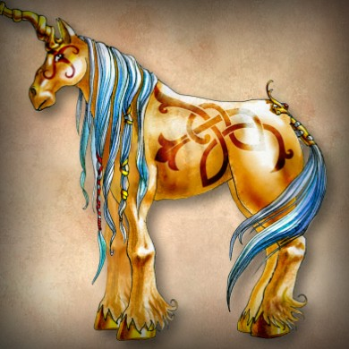
Индрик
Сейчас в сказках Индрик встречается очень редко, поэтому многие не имеют представления о том, кто это такой. Возможно, такое название, как Индрик, и не известно, зато наверняка вы слышали о единорогах. Единорог представляет собой коня с одним рогом на голове. Такой конь умеет летать. По древним приданиям считалось, что Индрик обладает великой лечебной силой, но поймать его очень трудно, так как он парит в небе за облаками. И по сюжету главный герой должен найти его. Обычно Индрика долго ищет главный герой, но в конце Индрик помогает ему, и они совершают добрые дела вместе. Среди славянского народа считалось, что у Индрика чудесные копыта и все овраги – это следы от них. Славяне говорили, что рог у этого чудо-животного светится. Индрик в сказках выступал в роли положительного героя, а в легендах считался царем всех зверей.

